Slide 1
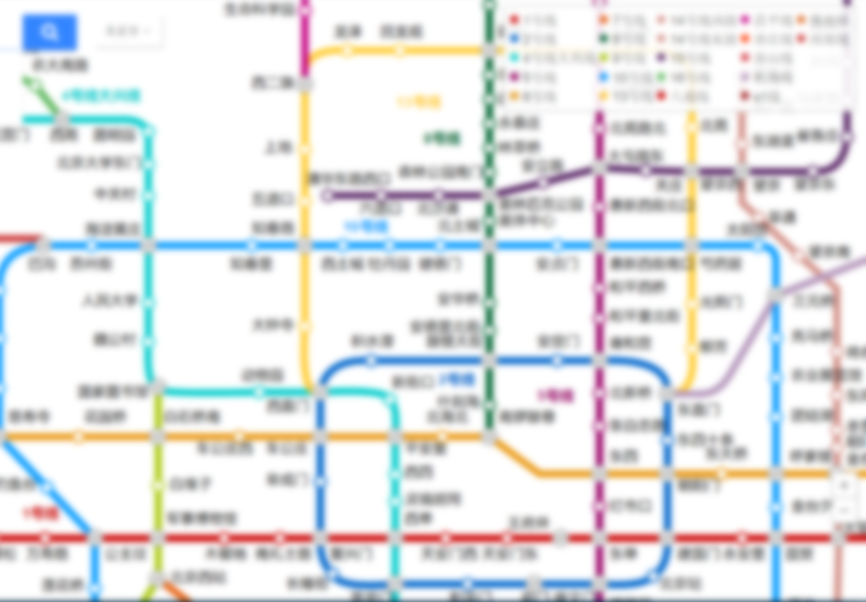
北京地铁乘坐线路查询
叶静波

Slide 2
问题描述
数据结构设计
数据读入
算法设计
打印输出
其他算法
总结
catalogue

Slide 3
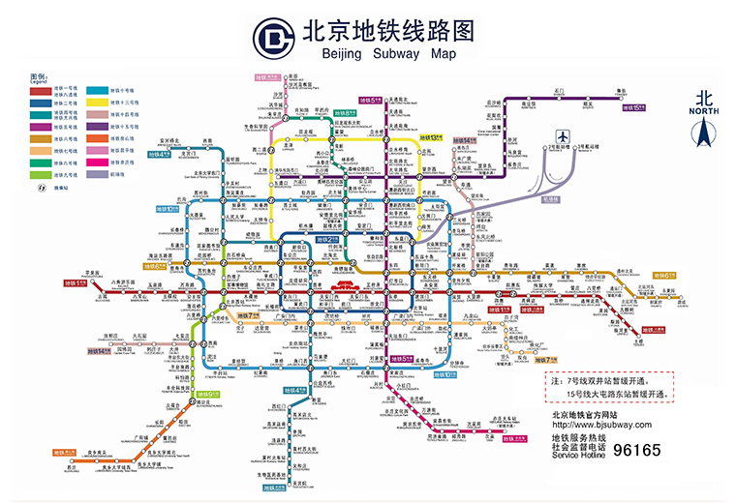
一、问题描述
编写一个程序实现北京地铁最短乘坐（站）线路查询，输入为起始站名和目的站名，输出为从起始站到目的站的最短乘坐站换乘线路。
文件bgstations.txt为数据文件，包含了北京地铁的
所有线路及所有车站信息。其格式如下：
12
1 23
苹果园 0
古城 0
…
公主坟 1
…
四惠东 1
2
2 19
西直门 1
积水潭 0
…
西直门
说明：表明目前北京地铁共开通12条线，其中1号线有23个车站，分别 为苹果园，非换乘站；…； 公主坟，换乘站…。2线共有19个站，分别为西直门，换乘站，…。
线路总数
站名，是否换乘
线路编号，该线总站数

Slide 4
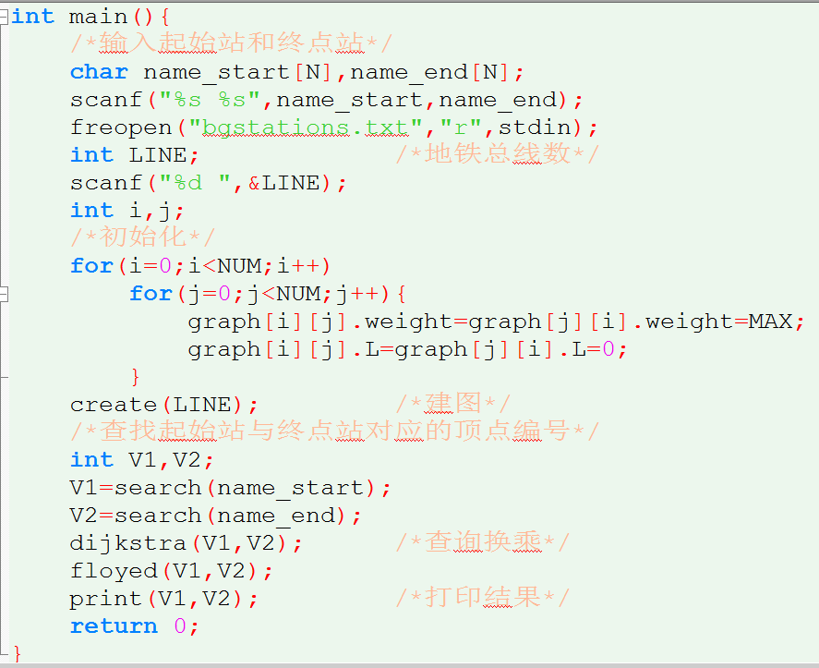
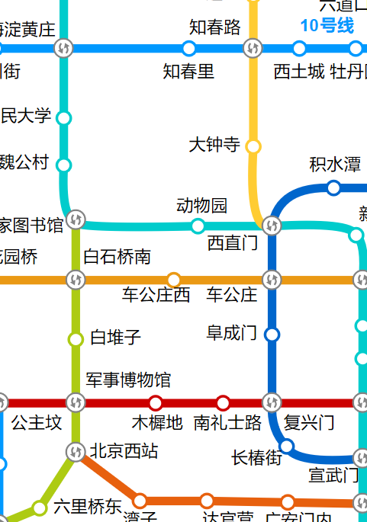
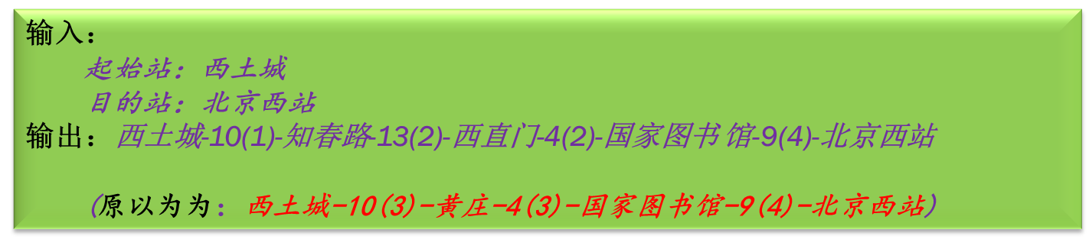
一、问题描述
控制台输入

Slide 5
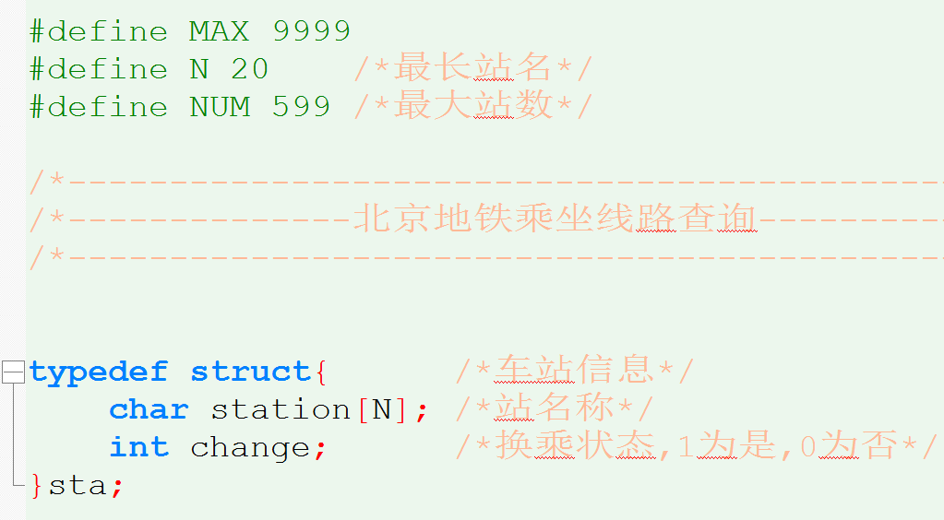
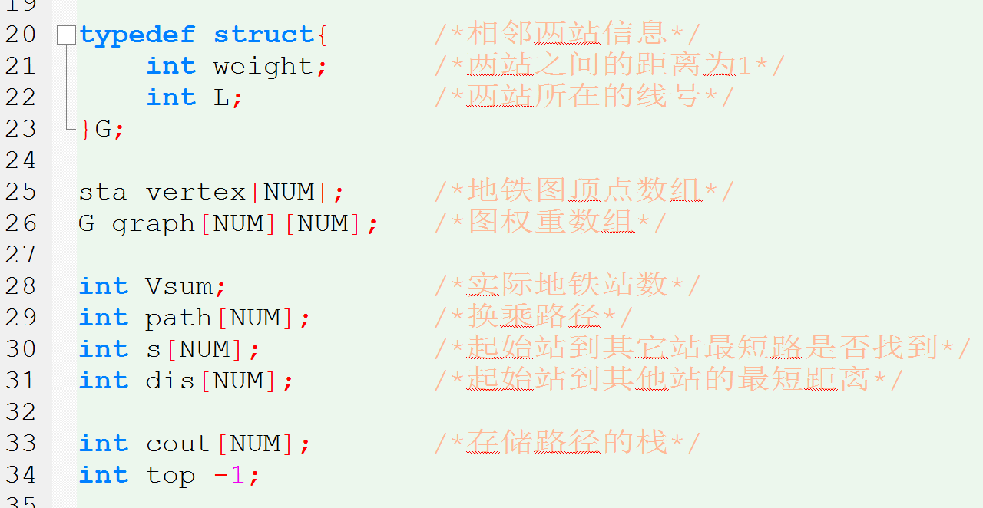
二、数据结构设计

Slide 6
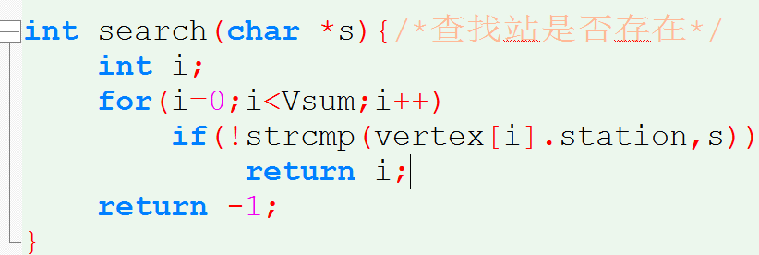
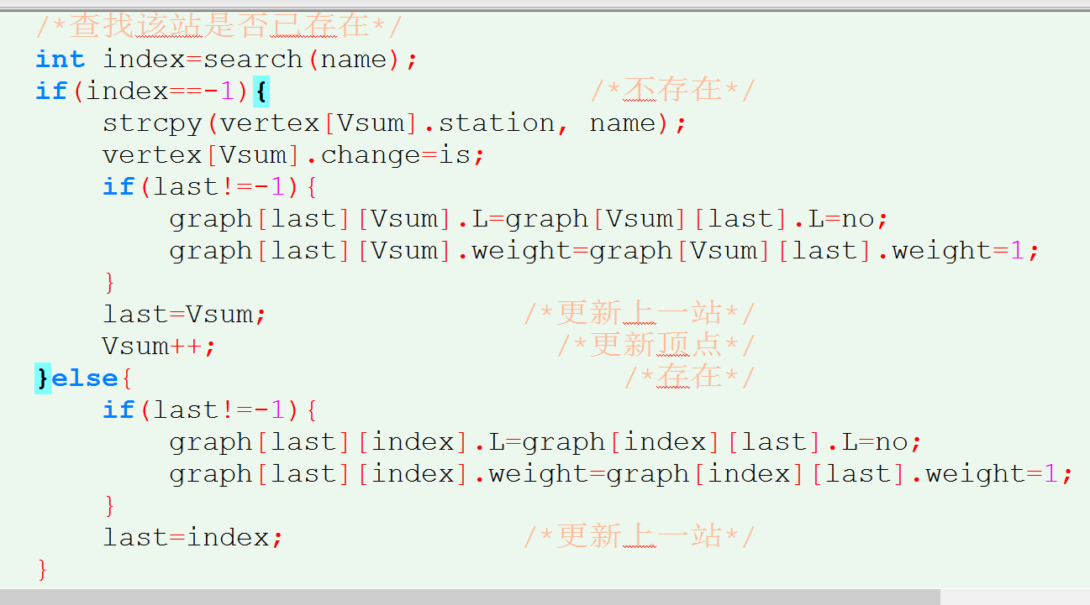
三、数据读入
可以利用hash优化查找
可以先控制台输入起始站和终点站char name_start[N],name_end[N];
然后用文件输入：
初始化图的权重和线路编号；
输入线路总数scanf("%d ",&LINE);
循环｛
输入线路编号和该路站数scanf("%d %d ",&no,&sum);
设置标记上一站 last=-1；
循环｛
输入站名和换乘状态scanf("%s %d ",name,&is);
/*查找该站是否已存在*/ int index=search(name);
如果不存在｛
保存该站，记录该站与上一站的线路编号,
并更新last;
｝否则直接记录并更新last;
｝
｝

Slide 7
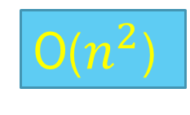
四、算法设计
数组s[NUM]记录源点v到图中顶点的最短路径已经找到。
数组dis[NUM]记录源点v到图中顶点的最短路径的路径长度。
数组path[NUM] 记录源点v到图中顶点的最短路径所经过的顶点序列。
初始化三个数组;
for( i:0, Vsum-1){
int min=MAX;
int v;
for( j:0, Vsum){
if (s[j]未标记&&最短路dis[j]<min){
v=j; 记录该点
min=dis[v];保存最短路
｝
s[v]=1标记；
if (v==终点) return;
for(j:0,Vsum){
if (!s[j]&&dis[j]>min+i站与j站的距离){
dis[j]= min + i站与j站的距离;
path[j]=v; 记录前驱路径
}}}
O($n^{2}$)
Dijkstra

Slide 8
四、算法设计
顶点
1
2
3
4
5
6
7
路
径长度
0 10 2 ∝ ∝ ∝ ∝
1
0 10 ∝ ∝
2
4
13
10
2
0 10 2 ∝
4
8
10
3
2
15
0 2 4 10
dist
9
8
2
0 2 4 8 10 15
9
11
10
13
min
1
4
0 9 2 4 8
4
6
0 9 2 4 8 10
13
5
s
1 0 0 0 0 0 0
6
1
1
1
1
1
1
1
1
1
7
1
1
1
1
1
1
1
1
1
1
1
3
3
3
3
3
3
3
3
7
path
4
4
4
4
4
5
6
Path[]={1,1,5,1,3,4,4,6}
5

Slide 9
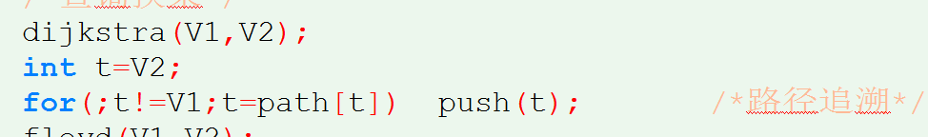
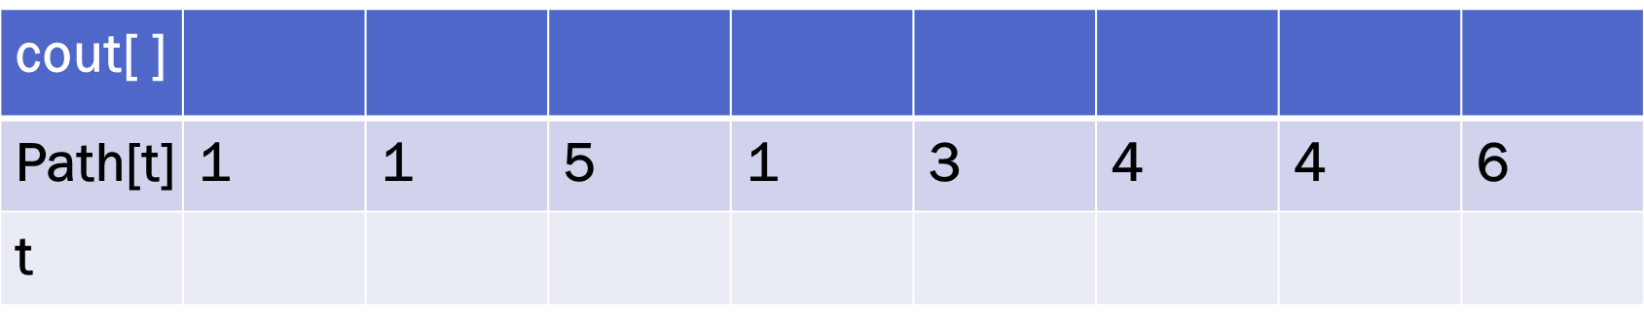
路径追溯
五、打印输出
t=7
V1=1,V2=7
Path[]={1,1,5,1,3,4,4,6}
7
6
4
3
1
3
4
6
7
t=V1=1
栈cout[]={7,6,4,3}，出栈得到{3,4,6,7}

Slide 10
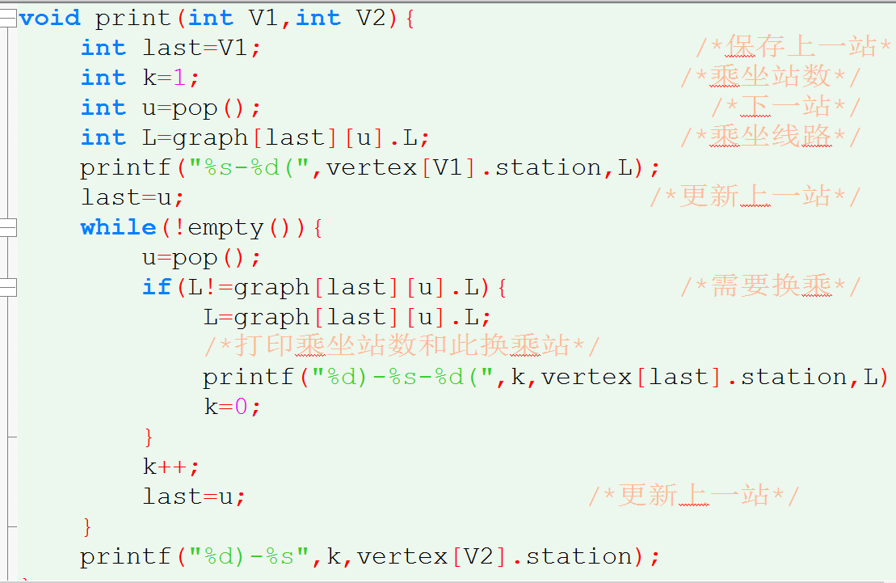
如何输出换乘信息
五、打印输出
先把路径追溯回来（栈的思想）
last保存上一站，k乘坐站数
出栈得到第一个站u,记录u与V1的路线L
打印V1名称，路线编号
last=u；
当栈不为空时循环｛
u=pop()；
if( L!=u与last的路线)｛
更新L；
打印k，last名称，更新的路线编号；
k=0;
｝
k++;
last=u;
｝
打印k，v2名称
u=知春路，L=10,k=1;
打印“西土城-10(”
last=知春路;
循环{
u=大钟寺;
大钟寺,知春路的路线13 !=L{
L=13;
打印“1)-知春路-13(”
k=0;
}
k++;last=u;
}

Slide 11
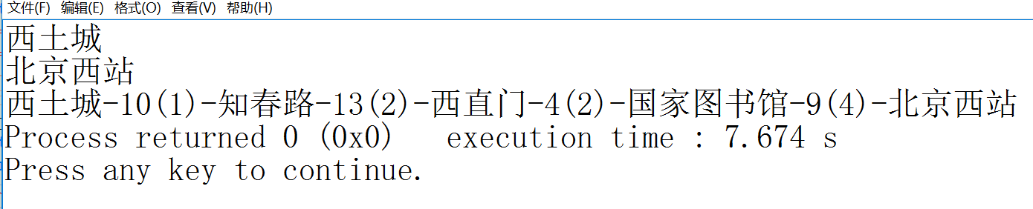
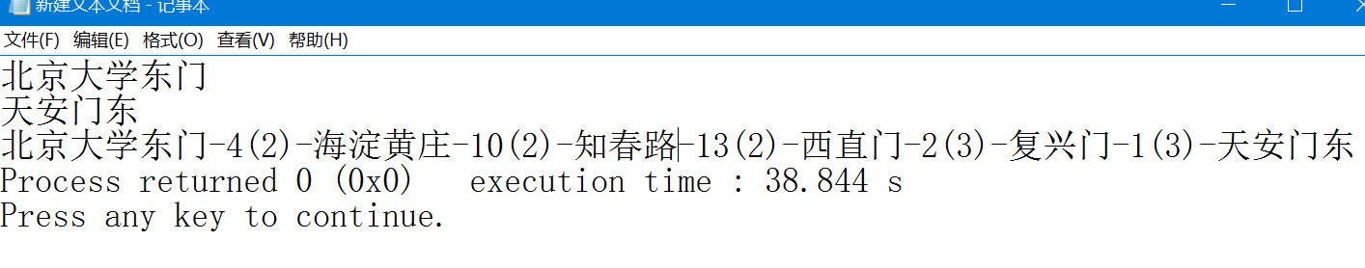
五、打印输出

Slide 12
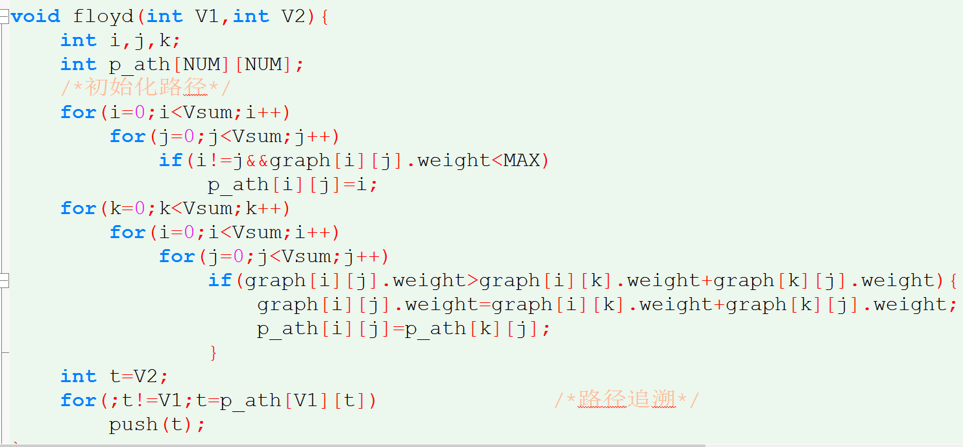
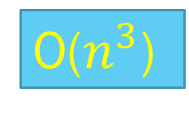
六、其他算法
Floyd
O($n^{3}$)

Slide 13
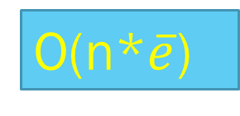
六、其他算法
O(n*$\overline{e}$)
广度优先遍历
从顶点向周围搜索，不断更新最短路

Slide 14
七、总结
分析问题，设计合理的数据结构
理解输入输出，把数据读入
找到合适的最短路径算法（ Dijkstra-较大数据, Floyd-较小数据,广搜-较大数据……）
求出相应的最短路径
打印输出
Thank you!

